Slide 1
Презентация к уроку по учебному предмету «ФИЗИКА» в 8-ом классе на тему
«Тепловые явления»
разработчик презентации: Вольных ольга михайловна,
учитель физики, МКОУ «Вихоревская СОШ № 10»

Slide 2
Цели и задачи
Закрепить понятия: тепловые явления, внутренняя энергия, количество теплоты;
научиться различать способы теплопередачи;
изучить процессы перехода из одного агрегатного состояния вещества в другое;
применять свои знания для определения данных процессов в окружающем мире;
научиться решать задачи по данной теме;
сформировать умение наблюдать и анализировать природные явления, выдвигать гипотезы для их объяснения;
анализировать результаты учебной деятельности и практически применять их в повседневной жизни

Slide 3
Сказка ложь, да в ней намек, добрым молодцам урок

Slide 4
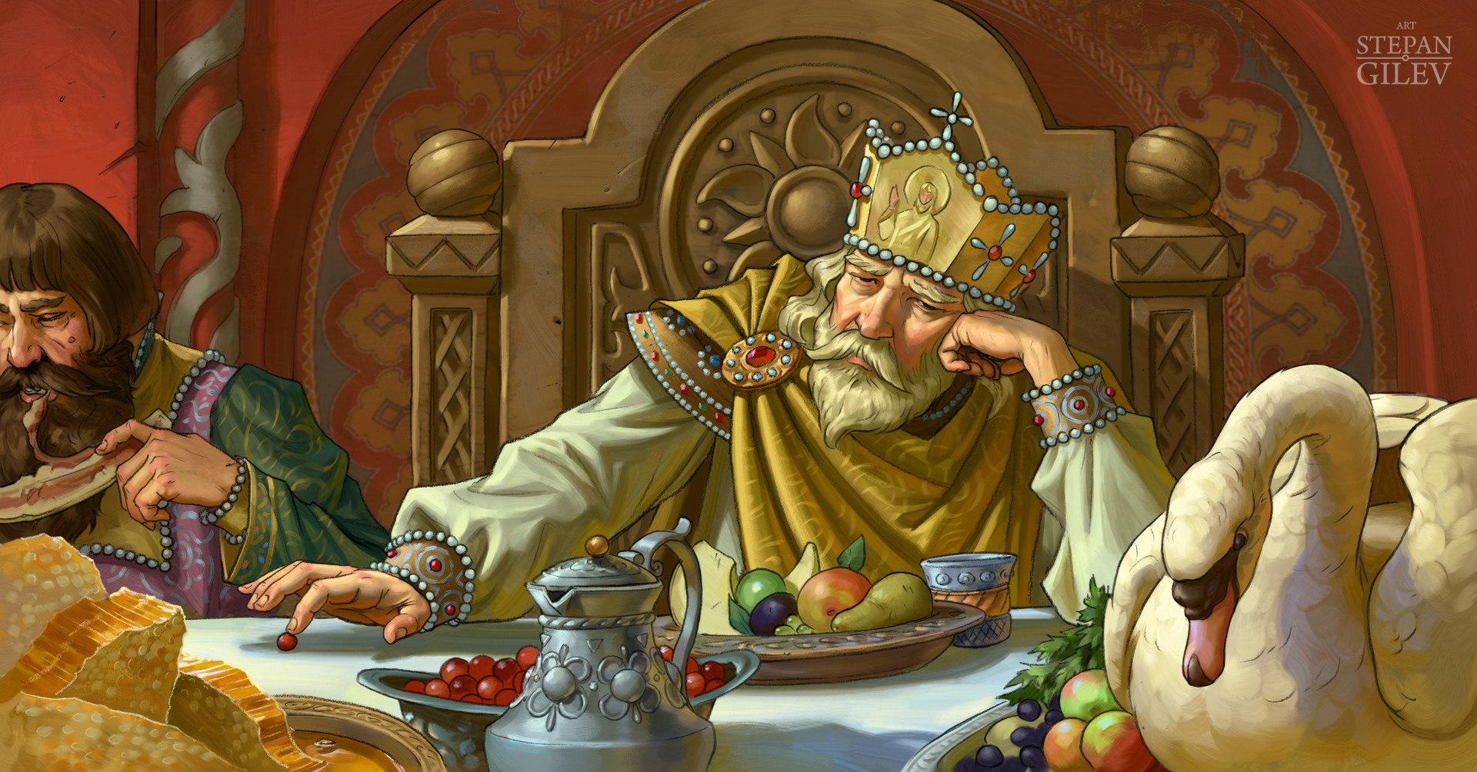

Slide 5
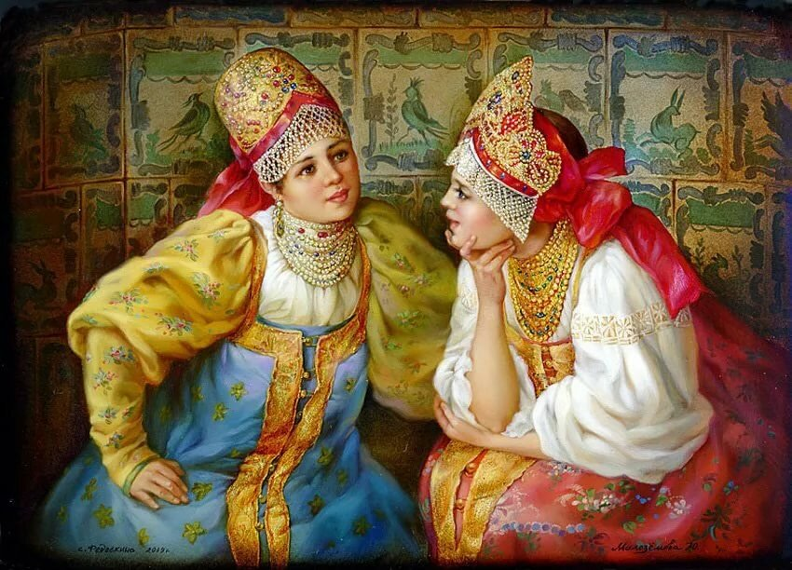

Slide 6
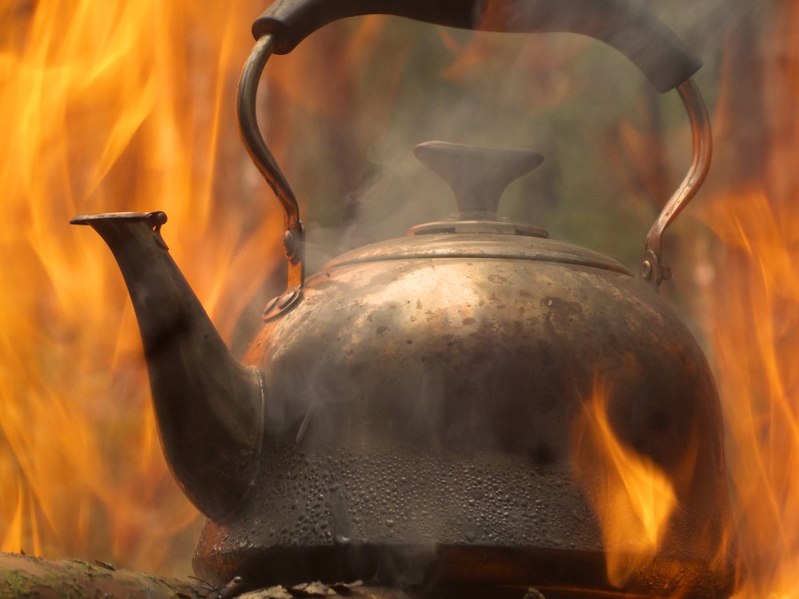

Slide 7
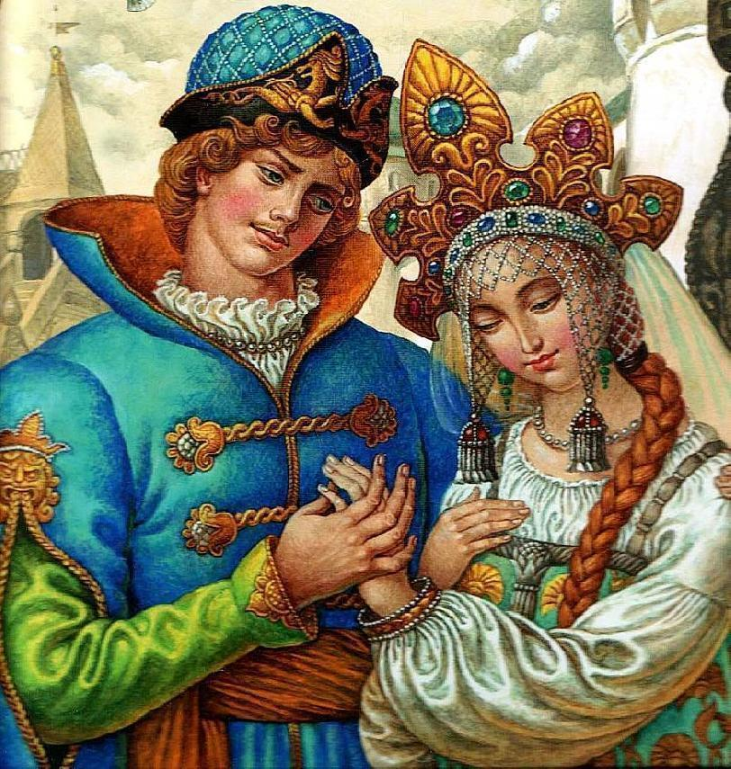

Slide 8
от чего зависит быстрота закипания чайника ?
От того из чего сделаны чайники:
Удельная теплоемкость :меди – 390 Дж/(кг · °С), алюминия – 900 Дж/(кг · °С). Пусть массы чайников тоже одинаковые, по 2 кг, начальная температура 20 °С. Вода кипит при 100 °С. Находим требуемые количества теплоты.

Slide 9
Ответ: : 62 400Дж, 144 000 Дж

Slide 10
от чего зависит быстрота закипания чайника ?
…от количества воды. Пусть в одном чайнике 2 кг, воды, а в другом 3 кг. Удельная теплоёмкость воды 4200 Дж/(кг · °С). Для нагрева таких масс воды до кипения требуется соответственно…

Slide 11
…672 000 и 1 008 000 Дж.!

Slide 12
от чего зависит быстрота закипания чайника ?
от начальной температуры. Пусть воды по 2 кг, а начальные температуры 10 и 20 °С. Тогда требуемые количества теплоты….

Slide 13
….756 000 и 672 000 Дж.!

Slide 14
от чего зависит быстрота закипания чайника ?
…от вида топлива. Пусть одно топливо дрова, другое – уголь. Их удельная теплота сгорания соответственно 10 и 30 МДж/кг. Массы возьмём одинаковые – по 2 кг. Тогда требуемые количества теплоты...

Slide 15
….20 и 60 МДж !

Slide 16
Работа в группах
Первая группа работает с графиком, отвечает на вопросы;
Вторая группа работает с рассказом, исправляет физические ошибки;
Третья группа работает с текстом, в котором представлена проблема и предлагает свои варианты решения

Slide 17
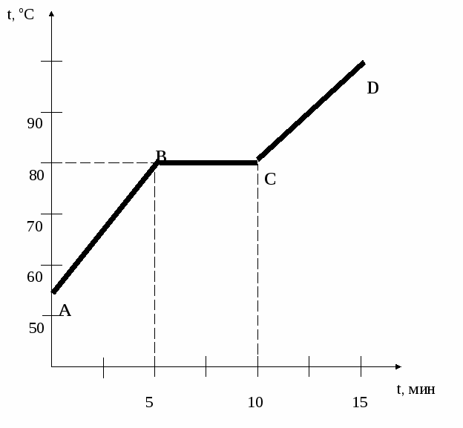
Задание 1 группы
1. Какова начальная температура вещества?
2. Какой процесс происходит на участке Ав?
3. Какой процесс происходит на участке вс?
4. Чему равна температура плавления вещества?
5. Сколько времени длился процесс плавления?
6. Конечная температура вещества?

Slide 18
Задание 2 группы
Прочтите текст, исправьте физические ошибки:
В яркий солнечный день ребята отправились в поход. Чтобы было не так жарко, ребята оделись в темные костюмы. На ночлег расположились на берегу реки0, Над костром подвесили два чайника: темный и светлый.
В светлом чайнике вода закипела быстрее. Ребята налили себе горячий чай в железные кружки и с удовольствием пили его, не обжигаясь. Было очень здорово!

Slide 19
Задание 3 группы
Прочтите текст, предложите варианты решения данной проблемы:
Тепловые машины принесли в наш мир не только добро, но и зло. Это, к сожалению, стали понимать совсем недавно. Ежегодно в атмосферу выбрасывается 60 млн. тысяч вредных веществ, из них 37 млн. тысяч от автотранспорта, Что может привести к такому явлению, как парниковый эффект и глобальному изменению климата Земли.

Slide 20
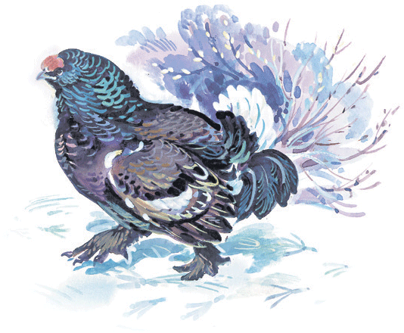
Русская сказка “Байка про тетерева”
Некому выстроить тетереву в зимнюю стужу домишко, а сам не умеет. Одну-то ночь всего надо пережить. Эх – надумал он – куда ни шло! И бултых в снег... В снегу и ночевал. Ничего. Тепло было. Поутру рано встал, по вольному свету полетел, Куда надо.

Slide 21
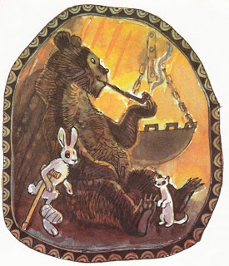
Отрывок из Алтайской сказки “Горностай и заяц”
Молча думал свою думу мудрый медведь. Перед ним жарко трещал костер, над огнём на железном треножнике стоял золотой котёл с семью бронзовыми ушками. Этот свой любимый котел медведь никогда не чистил, боялся что вместе с грязью счастье уйдет и золотой котел всегда был покрыт ста слоями сажи, как бархатом.

Slide 22
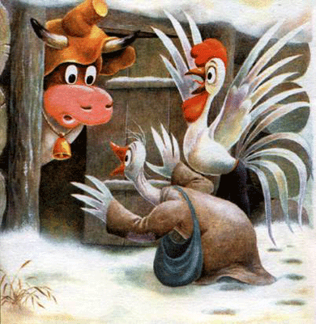
Русская сказка “Зимовье зверей”
Пришли к быку в хлев гусь и петух хором говорят: пусти брат к себе погреться . Бык отвечает “Нет, не пущу”. У вас по два крыла одно постелешь другим оденешься, так и позимуете.
Не пустишь – говорит гусь – так я весь мох из твоих стен повыщиплю тебе же холоднее будет.
Не пустишь – говорит петух – так я взлечу на чердак и всю землю с потолка сгребу тебе. Тебе же холоднее будет.

Slide 23
Рефлексия
1. Сегодня на уроке я узнал, что…
2. мне было интересно…
3. меня удивило…
4. Мне захотелось…
5. Мне было трудно…

Slide 24
Спасибо за внимание !

